Slide 1
Deep Learning
RNN

Slide 2
Le Temps
Les réseaux MLP et CNN ne tiennent pas compte du temps
Ils sont stateless
En ML il a fallu transformer des series temporelles en features

Slide 3
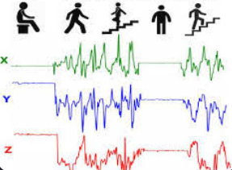
Traitement du signal temporel
La 1ère solution consiste transformer la série temporelle en matrice
Prendre un pas de temps
Afficher la série comme une image
Puis traiter en CNN

Slide 4
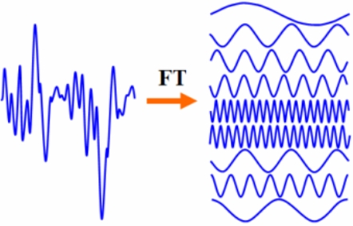
Transformée de Fourier
Un traitement du signal par une transformée de fourier va transformer la série temporelle en série de fréquence
Il est alors possible d'afficher la série par bande de fréquence

Slide 5
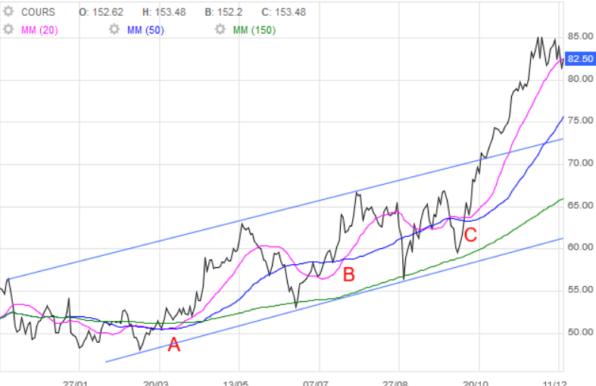
Conv1d
Conv1d fonctionne comme CNN mais sur un vecteur
C'est ce qui est utilisé pour les moyennes mobiles

Slide 6
RNN
Alors que les réseaux d’apprentissage profond traditionnels supposent que les entrées et les sorties sont indépendantes les unes des autres, la sortie des RNN dépend des éléments antérieurs de la séquence
Bien que les événements futurs soient également utiles pour déterminer la sortie d’une séquence donnée, les réseaux neuronaux récurrents unidirectionnels ne peuvent pas tenir compte de ces événements dans leurs prédictions

Slide 7
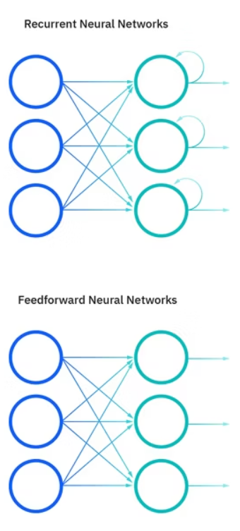
RNN
Une autre caractéristique distinctive des réseaux récurrents est qu’ils partagent des paramètres sur chaque couche du réseau
Alors que les réseaux à propagation avant ont des poids différents sur chaque nœud, les réseaux neuronaux récurrents partagent le même paramètre de poids au sein de chaque couche du réseau

Slide 8
BPTT
Les RNN utilisent des algorithmes de rétropropagation à travers le temps Backpropagation Through Time
Les principes de la BPTT sont les mêmes que ceux de la rétropropagation traditionnelle
Le modèle s’entraîne lui-même en calculant les erreurs de sa couche de sortie à sa couche d’entrée
La BPTT diffère de l’approche traditionnelle en ce sens qu’elle additionne les erreurs à chaque intervalle temporel, alors que les réseaux à propagation à action directe n’ont pas besoin d’additionner les erreurs, car ils ne partagent aucun paramètre sur chaque couche

Slide 9
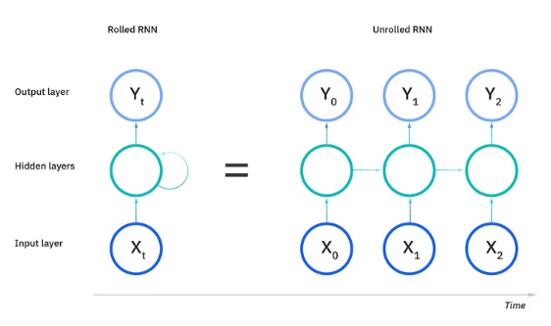
Enroullement

Slide 10
Les différents types de RNN
RNN standard
Réseaux neuronaux récurrents bidirectionnels BRRN
Long short-term memory (LSTM)
Unités récurrentes fermées (GRU)
RNN encodeurs-décodeurs
RNN transformers

Slide 11
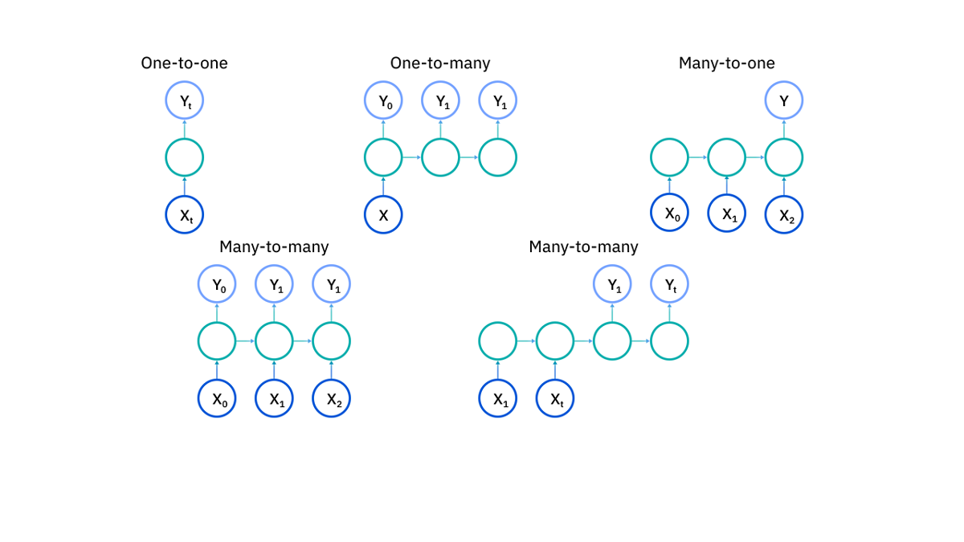
Encoders Decoders Transformers

Slide 12
RNN Standard
La version la plus basique d’un RNN, où la sortie à chaque intervalle temporel dépend à la fois de l’entrée actuelle et de l’état masqué de l’intervalle temporel précédent, souffre de problèmes tels que la disparition des gradients, ce qui rend difficile l’apprentissage des dépendances à long terme
Ils excellent dans les tâches simples avec des dépendances à court terme, comme prédire le mot suivant dans une phrase (pour les phrases courtes et simples) ou la valeur suivante dans une série temporelle simple.

Slide 13
BRNN
les RNN bidirectionnels, extraient des données postérieures pour en améliorer la précision
C’est-à-dire que la prédiction d'une valeur ou d'un mot dépend des mots précédents et suivants
Par exemple une phrase de maitre Yoda

Slide 14
LSTM
Long Short Term Memory resoud le problème de la résilience des gradients à long terme
LSTM possèdent des « cellules » situées dans les couches cachées du réseau neuronal artificiel, qui possèdent trois portes : une porte d’entrée, une porte de sortie et une porte d’oubli
Ces portes contrôlent le flux d’informations nécessaires pour prévoir la sortie sur le réseau
Par exemple, si les pronoms de genre, tels que « elle », ont été répétés plusieurs fois dans les phrases précédentes, vous pouvez les exclure de l’état de la cellule

Slide 15
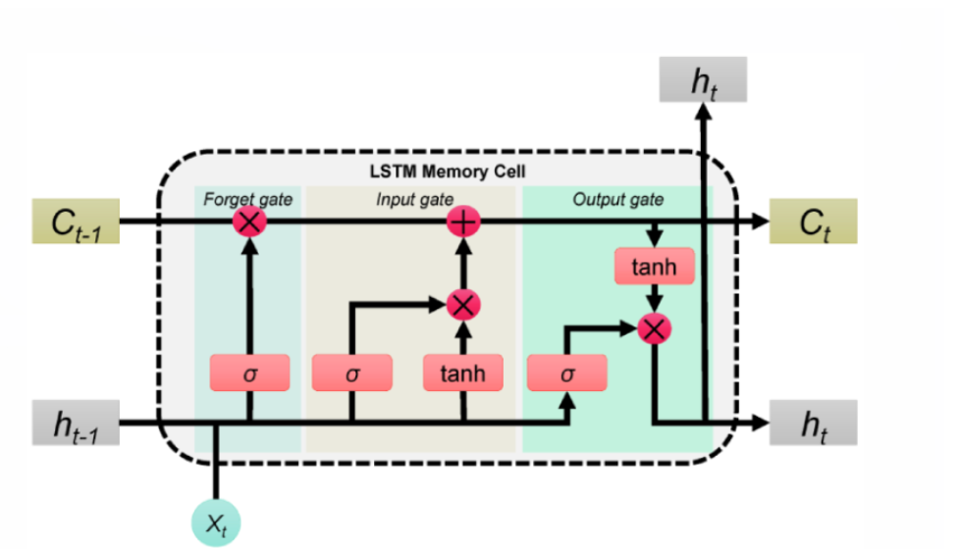
LSTM

Slide 16
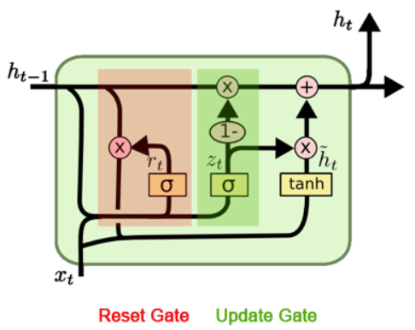
GRU
Les Unités récurrentes fermées sont similaires à LSTM mais avec seulement 2 portes
Ils sont donc plus rapides

Slide 17
RNN Encodeur Decoder
Ils sont couramment utilisés pour les tâches de séquence à séquence, telles que la traduction automatique
L’encodeur traite la séquence d’entrée dans un vecteur de longueur fixe (contexte) et le décodeur utilise ce contexte pour générer la séquence de sortie
Quand la tailler de la sortie est égale à l'entrée il s'agit d'un Transformer

Slide 18
Keras
Keras intègre des types de neurones RNN
LSTM
GRU
Le paramètre return_sequences=False indique si la sortie retourne le dernier paramètre ou toute la séquence
La forme d'un RNN est x, time_step, y
Non compatible TinyMaix

Slide 19
TP 26
HAR Conv1d
HAR RNN
HAR LSTM

Slide 20
Modèles mixtes
Il est possible de mixer les modèles
RNN pour la gestion du temps
Conv1d pour la gestion des fenêtres temporelles

Slide 21
Passive Vehicular Sensors
PVS
Perception intelligente du véhicule basée sur la détection inertielle et l’intelligence artificielle

Slide 22
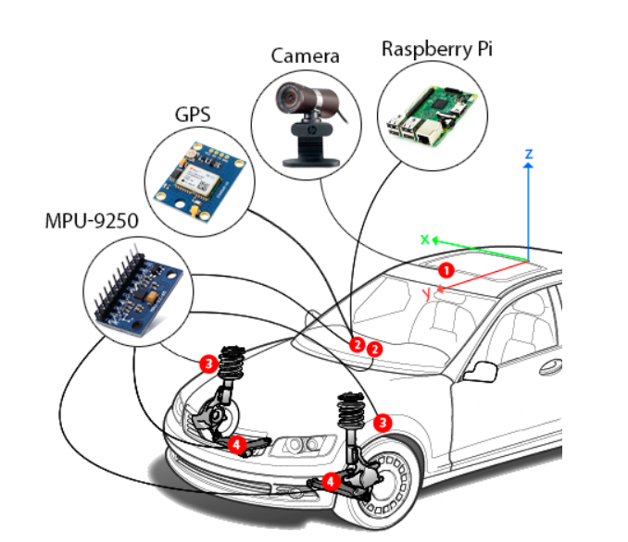
PVS

Slide 23
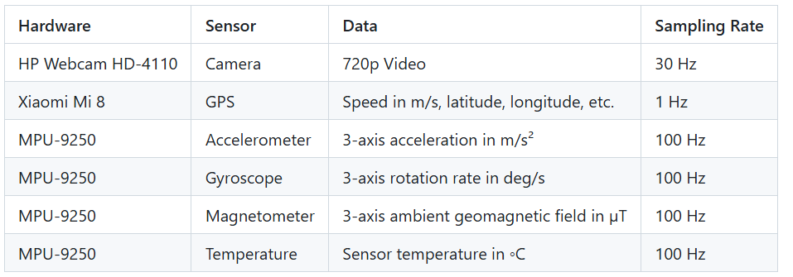
PVS

Slide 24
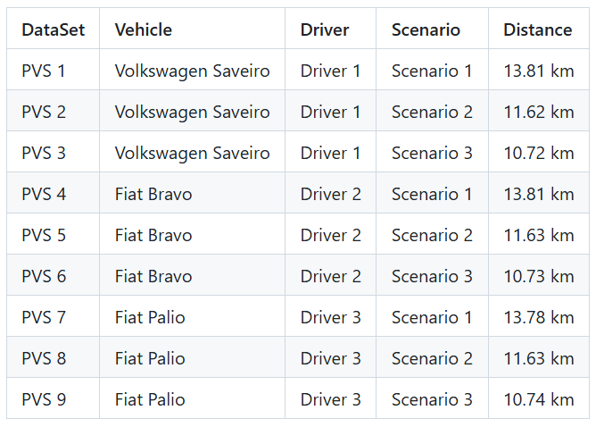
PVS Dataset
Download : https://www.kaggle.com/datasets/jefmenegazzo/pvs-passive-vehicular-sensors-datasets

